Slide 1
AEM周末分享
第 151期
给力的
逆向思维
AEM WEEKEND SHARING

Slide 2
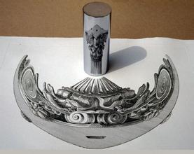
AEM WEEKEND SHARING
有个发行环节的商人来我们出版社要我编辑的书，发行部的领导要我过去介绍一下书的卖点。谁知我还没有说上几句话，那个年轻气盛的商人没搞清楚我是编辑，还以为我是发行科的人员呢，拿话堵我说：“像你这么糟糕的发行人员，还敢向我推销书啊”！

Slide 3
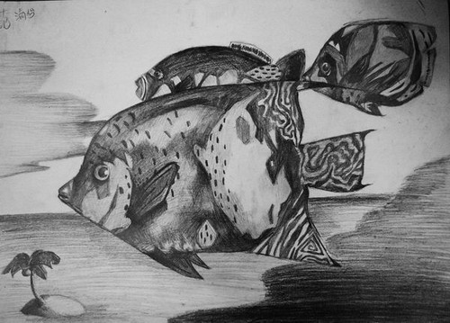
AEM WEEKEND SHARING
一般人遇到这事可能会生气，可能会辩解，也可能更加卖力地宣传自己的书。我只是心里咯噔了一下，就马上想到策略，于是微笑着对那个老板说：“是啊，人家说只有糟糕的发行员，没有糟糕的书。像你这么优秀的商人，一定知道如何宣传推销好这本书吧”！

Slide 4
AEM WEEKEND SHARING
我一副虚心请教的样子，老板一高兴就拿起书，一页一页研究起来，不停地找这本书的优点，告诉我，第一应该怎样，第二应该怎样……说着说着，老板发现自己上当了：“哎！这是你的问题，怎么变成我的问题了呢？你很聪明，很有前途，干脆，到我公司去做吧？”

Slide 5
AEM WEEKEND SHARING
本来我是向他推销我的书的，结果，变成发行商自己发掘书的卖点了。这就是逆向思维中转移问题法的魅力了。

Slide 6
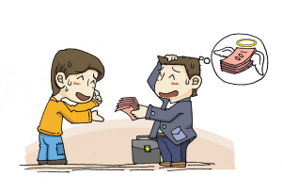
AEM WEEKEND SHARING
去年6月，有个喜欢赖账的人通过朋友向我借了5万元钱，说好了一年内还的，但是一年到期后，他连提都没提。我怕他万一不还了，怎么办呢？之前让他打过一张借条，但是却找不到了。向他要吧，空口无凭，所以很发愁。

Slide 7
AEM WEEKEND SHARING
我想了一下，还是运用了我擅长的逆向思维办法，给那个朋友发了一封电子邮件：尊敬的某某先生，一年前你向我借了10万元，现在我手头有点紧，急需钱用，您能尽快把钱还给我吗？

Slide 8
AEM WEEKEND SHARING
第二天，就收到了他的回信：很感谢您借钱给我，我一定会及时还给你的。但是，我想你是不是记错了，当时你借给我的是5万元。而且随信还附了一份借据的拍摄图片。这下子我的心就放到肚子里了，我不是想立刻要回钱，我要的就是这个证明啊！有了借据，就不怕他不归还了。

Slide 9
AEM WEEKEND SHARING
我信奉比尔•盖茨的话：“人与人之间的区别，主要是脖子以上的区别——思维方式决定一切！”应用逆向思维，经常将问题“倒过来想”，也许你会发现，其实生活中没有那么多解决不了的问题和烦恼。

Slide 10
AEM WEEKEND SHARING
我们在与对手周旋或面对难题时，常会自然想出一连串的解决之道，而最有实际效果的，总是与通常方法不相同甚至相反的办法。其实，这个道理也很简单。

Slide 11
AEM WEEKEND SHARING
我们使用的方法越普通，对方拿出应对策略就越容易；我们用逆向思维采用与别人完全不同的办法，对方找到有效应对方式的难度则会增加得更大。所以，逆向思维常会给我们带来更多益处。

Slide 12
AEM WEEKEND SHARING
平常的思维，只能让我们成为平常的人；不平常的思维，才能让我们做成不平常的事，进而造就不平常的人。

Slide 13
AEM WEEKEND SHARING
周末愉快！
共创 共进 共赢 共享
AEM科技人力资源部

